Slide 1
Presentación TFC
HealthNet
Oscar Garcia Dorado

Slide 2
Índice.
Introducción
Base de datos
API
Cliente
Arduino

Slide 3
Introducción
Forma jurídica → Empleado por cuenta propia.
Servicios:
Desarrollo de api.
Desarrollo de clientes.
Mantenimiento.
Presupuesto inicial → 820€.
Posible competencia: GrupoDw y QuantumStudio.

Slide 4
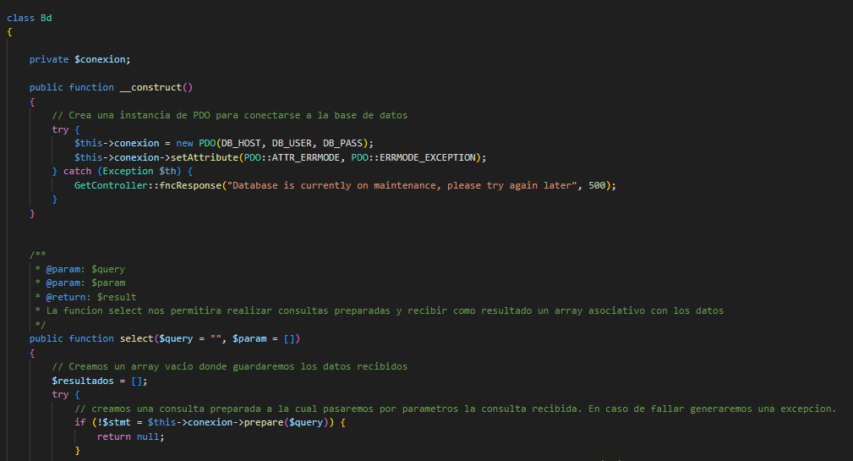
Caso práctico.

Slide 5
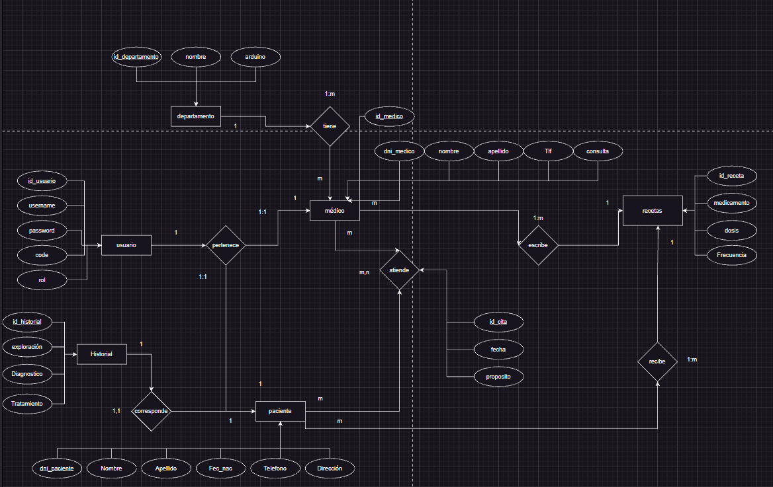
BBDD

Slide 6
Objetivos:
Seguridad.
Escalabilidad.
Interfaz sencilla e intuitiva.
Muestra de datos por pantalla LCD.

Slide 7

API-REST

Slide 8

Métodos:
Get.
Post.
Put.
Delete.

Slide 9
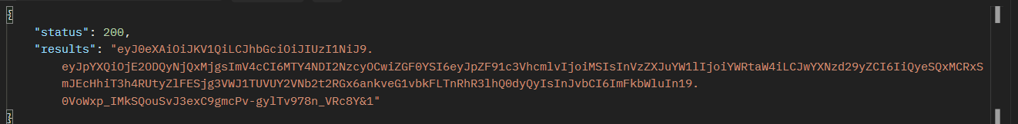
Token

Slide 10
Endpoints GET
http://localhost/api_hospital/usuario/?linkTo=id_usuario&equalTo=1
http://localhost/api_hospital/nextCita/?fecha=2023/03/08
http://localhost/api_hospital/nextCita/?id_cita=1
http://localhost/api_hospital/getHistory

Slide 11

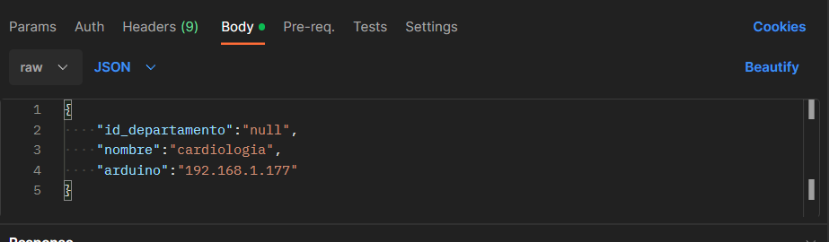
Endpoints POST

Slide 12
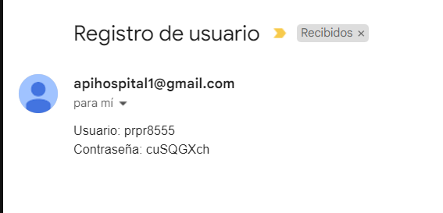
Endpoints POST
Register
http://localhost/api_hospital/register/?rol=paciente
http://localhost/api_hospital/register/?rol=medico

Slide 13
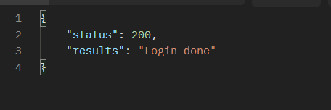
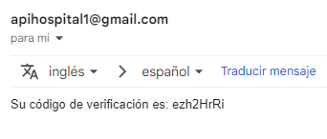
Endpoints POST
Login
http://localhost/api_hospital/login

Slide 14
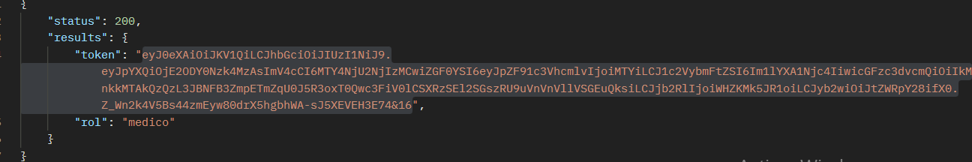
Endpoints POST
VerificationCode
http://localhost/api_hospital/verificationCode

Slide 15
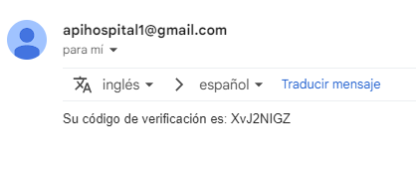
Endpoints POST
SendCode
http://localhost/api_hospital/sendCode

Slide 16
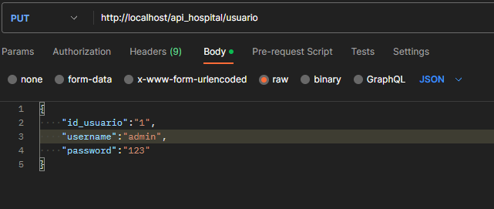
Endpoints PUT

Slide 17
Endpoints PUT
changeRol, changePassword
http://localhost/api_hospital/changeRol
http://localhost/api_hospital/password

Slide 18

Método DELETE

Slide 19
Cliente

Slide 20
Páginas comunes
Login
Registro
Solicitar contraseña

Slide 21
Paciente
Inicio (ver citas pendientes).
Ver cita.
Ver recetas.
Ver historial.
Perfil

Slide 22
Medicos
Inicio (ver citas del día actual).
Atender cita.
Ver pacientes.
Perfil.

Slide 23
Administrador
Inicio (ver citas del día actual).
Atender cita.
Ver pacientes.
Perfil.
Ver médicos.

Slide 24
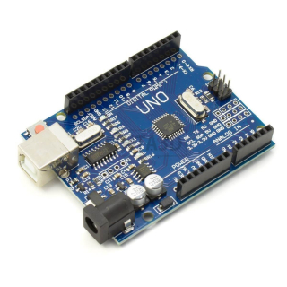
Arduino

Slide 25
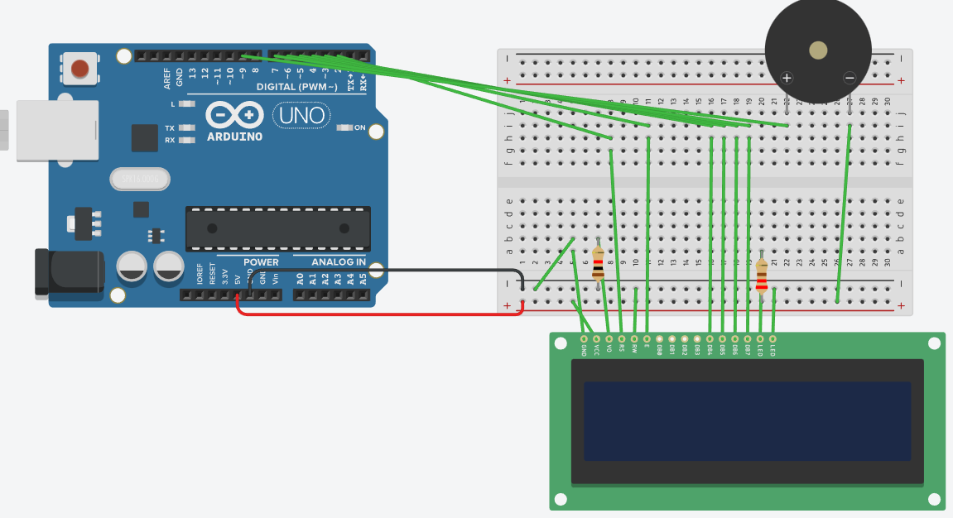
Circuito eléctrico

Slide 26
Puertos LCD
VSS: conectado a tierra.
VDD: conectado al puerto de alimentación de 5V.
V0: este pin se encarga de controlar el contraste.
RS: indica si se reciben datos o instrucciones.
RW: indica si la pantalla está en modo lectura (alto) o escritura (bajo).
E: en este puerto se recibirá cuando termina la operación por lo tanto lo conectaremos al puerto 3 de la arduino.
Puertos DB4-DB7: estos puertos se usan para recibir los datos,.
Puertos LED: estos pines controlan la potencia del led que proporciona la luz de fondo.

